Slide 1




PEP et recrutabilité
Dr Anne-Fleur HAUDEBOURG
Praticien Hospitalier
Médecine Intensive Réanimation – CHU Henri Mondor
annefleur.maignant@aphp.fr
Pr Rémi COUDROY
Professeur des Universités - Praticien Hospitalier
Médecine Intensive Réanimation – CHU Poitiers
remi.coudroy@chu-poitiers.fr

Slide 2

Notes:
Comment participer ?

Slide 3
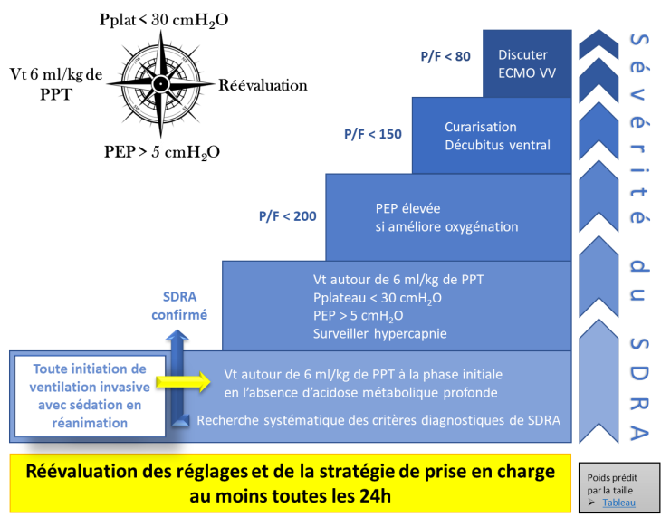
Prise en charge du SDRA

Slide 4

Notes:
Q1
En moyenne, les niveaux de PEP relevés dans les essais randomisés comparant PEP « élevée » à PEP « modérée » étaient respectivement de 15 cmH2O et 9 cmH2O

Slide 5
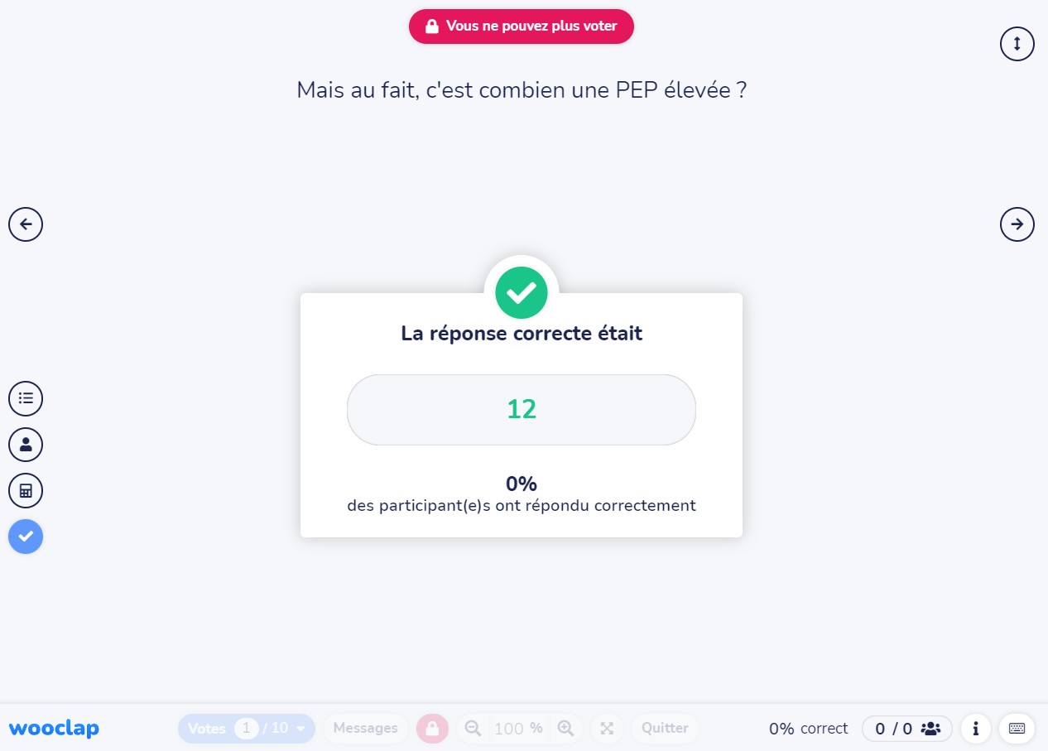
Notes:
Q1
En moyenne, les niveaux de PEP relevés dans les essais randomisés comparant PEP « élevée » à PEP « modérée » étaient respectivement de 15 cmH2O et 9 cmH2O

Slide 6
Madame R.
Vous prenez en charge en réanimation Mme R., âgée de 30 ans, pour un SDRA sur une pneumonie aiguë communautaire grave non documentée.
Ses principaux antécédents sont :
Une obésité morbide : taille = 169 cm, poids = 150 kg, IMC = 52 kg/m²
Un syndrome d’apnée obstructif du sommeil appareillé
Une infection par le VIH.

Slide 7
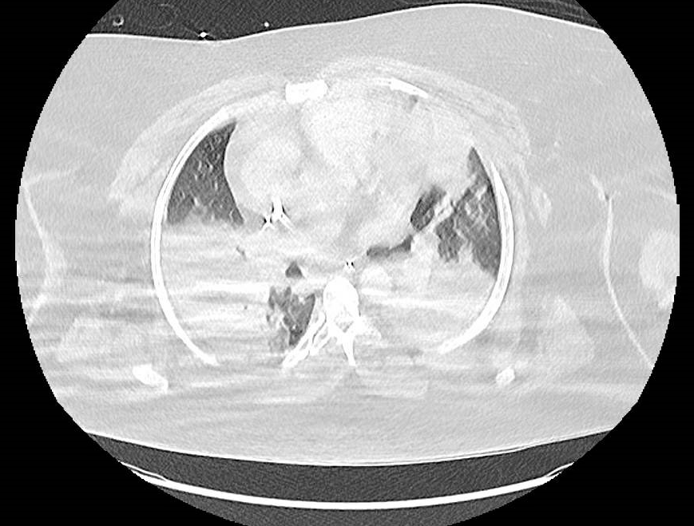
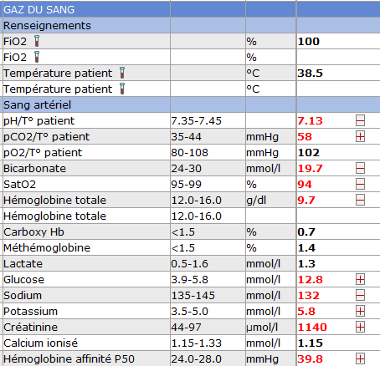
Madame R.
VT | FR | Temps de pause | Débit | PEP | FiO₂
400 mL | 34 /min | 0,1 s | 60 L/min | 10 cmH₂O | 100%
Notes:
VT 400 mL → 6,6 mL/kg
Stable sur le plan hémodynamique

Slide 8
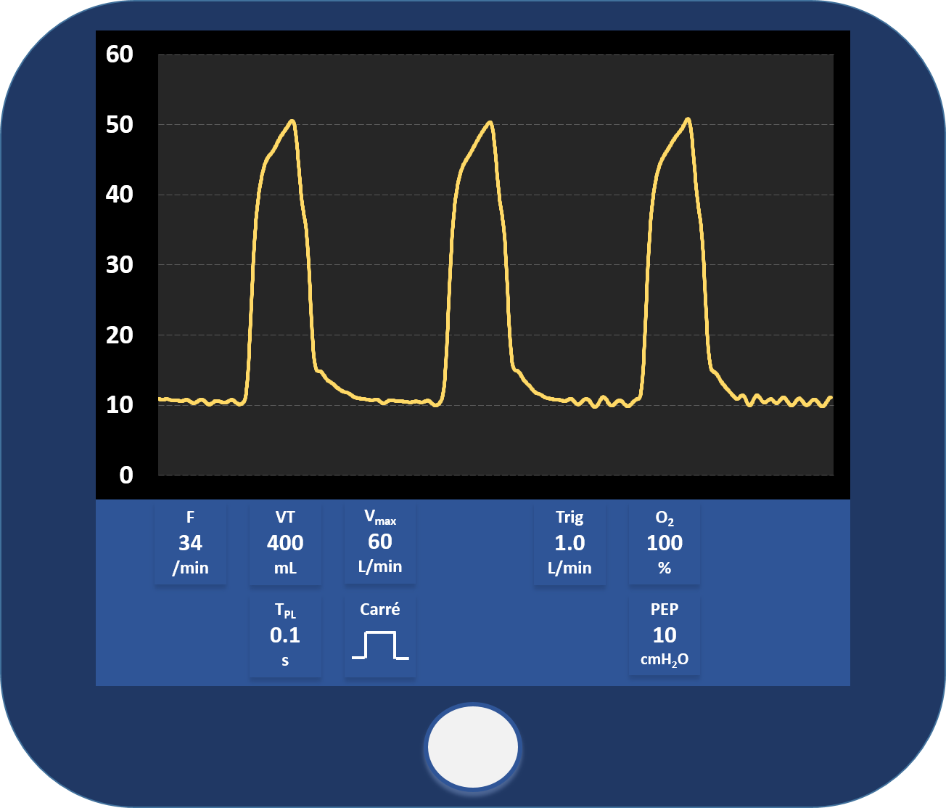

Slide 9
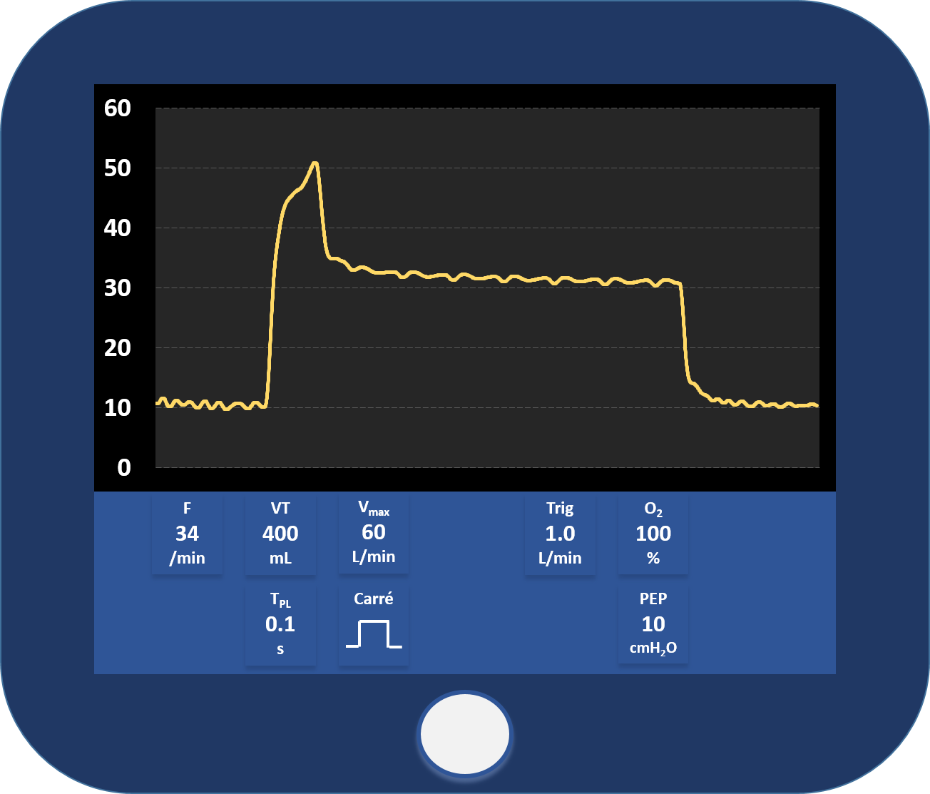
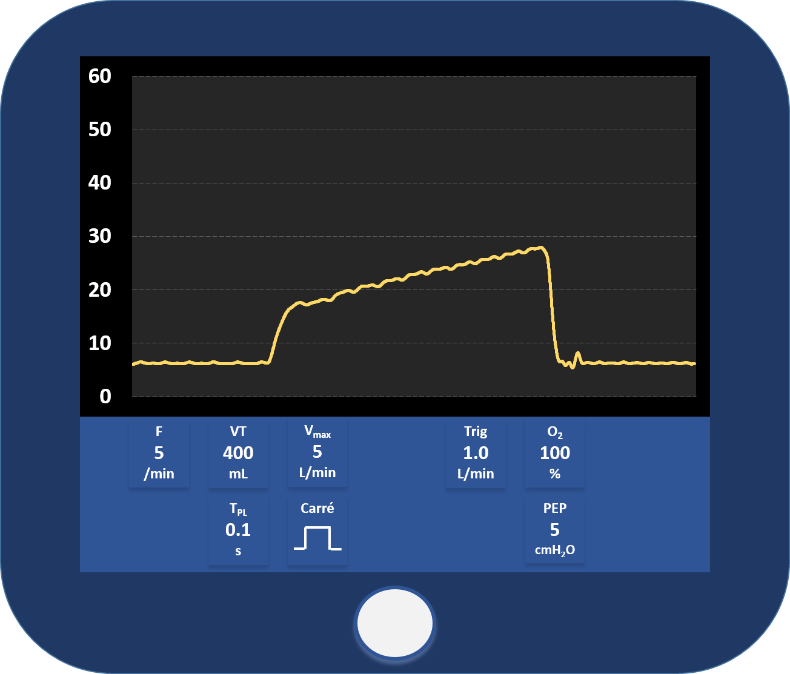

Slide 10
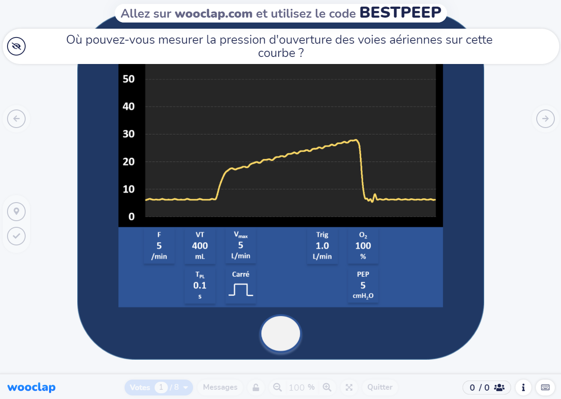
Notes:
Q2

Slide 11
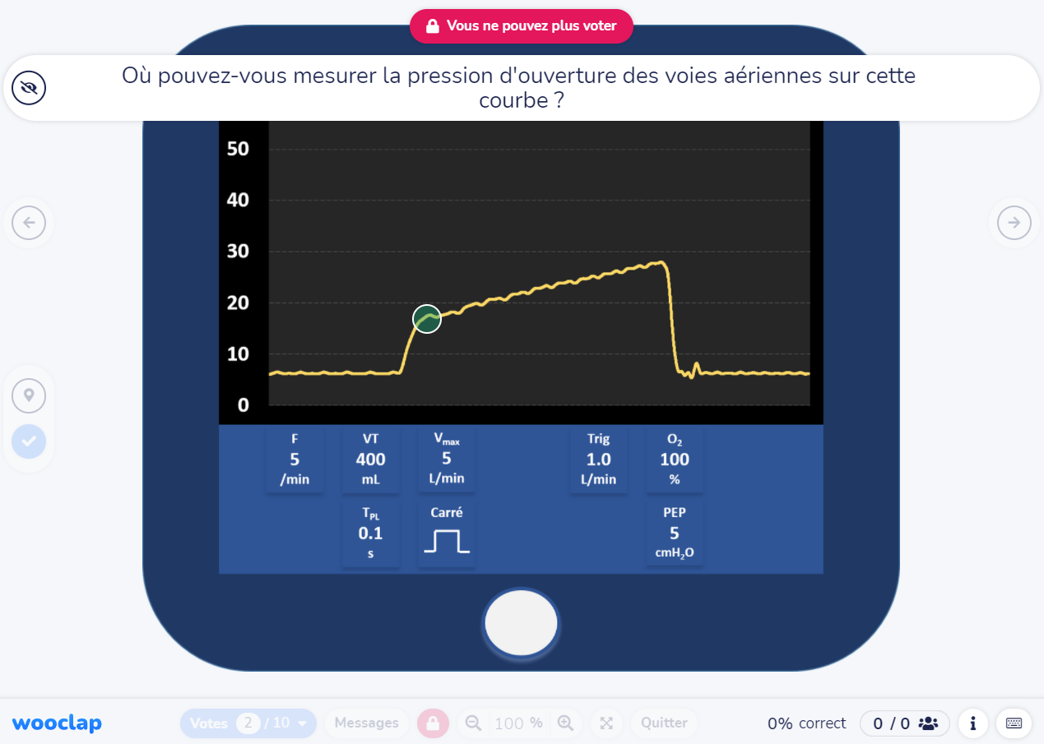

Slide 12

Diminution de PEP (modèle animal de SDRA)
Lésions des voies aériennes liées à leurs ouverture et fermeture répétées
En fin d’expiration, pression des voies aériennes ≠ pression alvéolaire
PEEP 3 cmH₂O
PEEP 6 cmH₂O
PEEP 12 cmH₂O
Broche Crit Care Med 2019
Muscedere Am J Respir Crit Care Med 1994

Slide 13
Conséquences mécaniques
Coudroy Anesthesiology 2020

Slide 14
* COVID
Epidémiologie
Référence | N= | Prévalence | AOP (cmH₂O)
Yonis Am J Respir Crit Care Med 2018 | 65 | 32% | 11 ± 3; 8 ± 1
Coudroy Intensive Care Med 2019 | 23 | 48% | 9 [7-12]
Chen Am J Respir Crit Care Med 2020 | 45 | 33% | 5 à 20
Coudroy Anesthesio 2020 | 51 | 41% | 10 [9-13]
Haudebourg Am J Respir Crit Care Med 2020 | 30 30 | 40%* 11% | 8 [5-10] 5 [5-9]
Guérin J Appl Physiol 2020 | 25 | 52% | 9 [8-15]
Brault J Crit Care 2021 | 27 | 44%* | 8 [7-10]
Beloncle/Brault/Carteaux/Coudroy/Cour/Dres/Pham/Piquilloud (non publié) | 272 | 25%* | 7 [6-10]
Environ 30% des patients
AOP médiane ~ 8-10 cmH₂O

Slide 15
Pour comprendre : rappel sur la compliance
Définition mécanique: « Dilatation volumique en fonction d’une variation de pression »
$$C=\frac{∆V}{∆P}$$
Equation du mouvement du système respiratoire (1929)
Si le débit est réduit très fortement, la pression résistive est négligeable et la pression mesurée est quasiment la pression élastique
$$P=P_{0}+P_{res}+P_{el}$$
$$P=P_{0}+\dot{V}×ℛ+V/C$$

Slide 16
La courbe pression – volume bas débit
Pente de la courbe = compliance
Quelle est la compliance à ce niveau de pression?
2.4 mL/cmH₂O
16 cmH₂O
Compliance du circuit testé!
38 mL
Chen Am J Respir Crit Care Med 2018

Slide 17
Hypothèse
Pression d’ouverture des voies aériennes (AOP)
Gaz comprimés dans le circuit
Voies aériennes complètement fermées
Chen Am J Respir Crit Care Med 2018

Slide 18
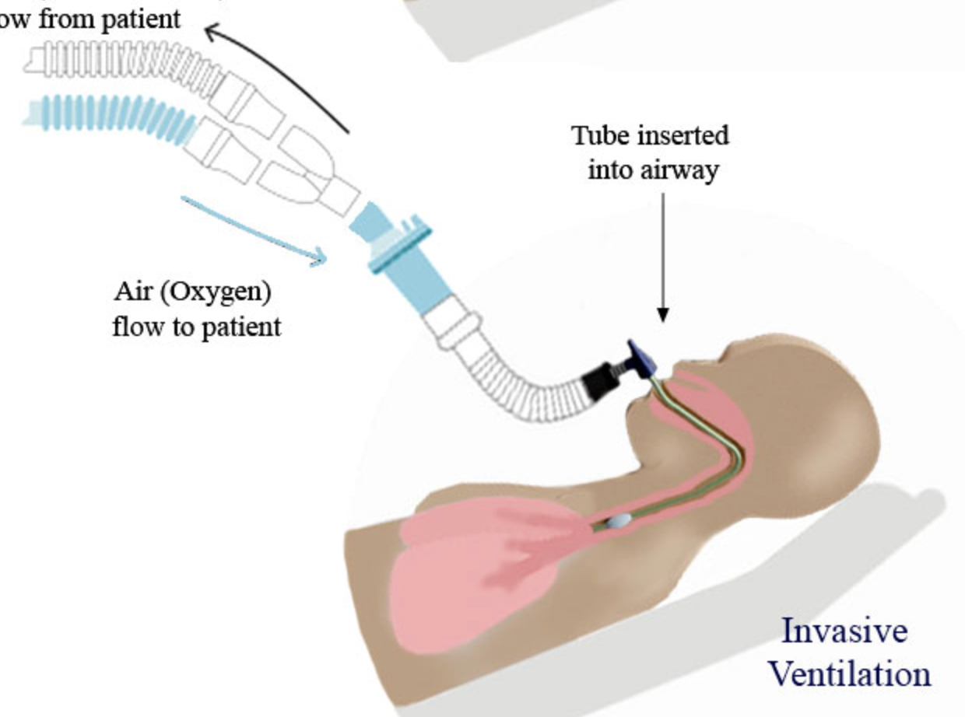
Illustration
Chen Am J Respir Crit Care Med 2018

Slide 19
Identifier la pression d’ouverture
Pas d’effort respiratoire
PEEP 5 cmH₂O
Baisser la fréquence respiratoire à 8/min
Attendre que Vti=Vte
Fonction courbe PV bas débit inspiratoire du ventilateur
Courbe Pression-temps avec débit 5 L/min

Slide 20
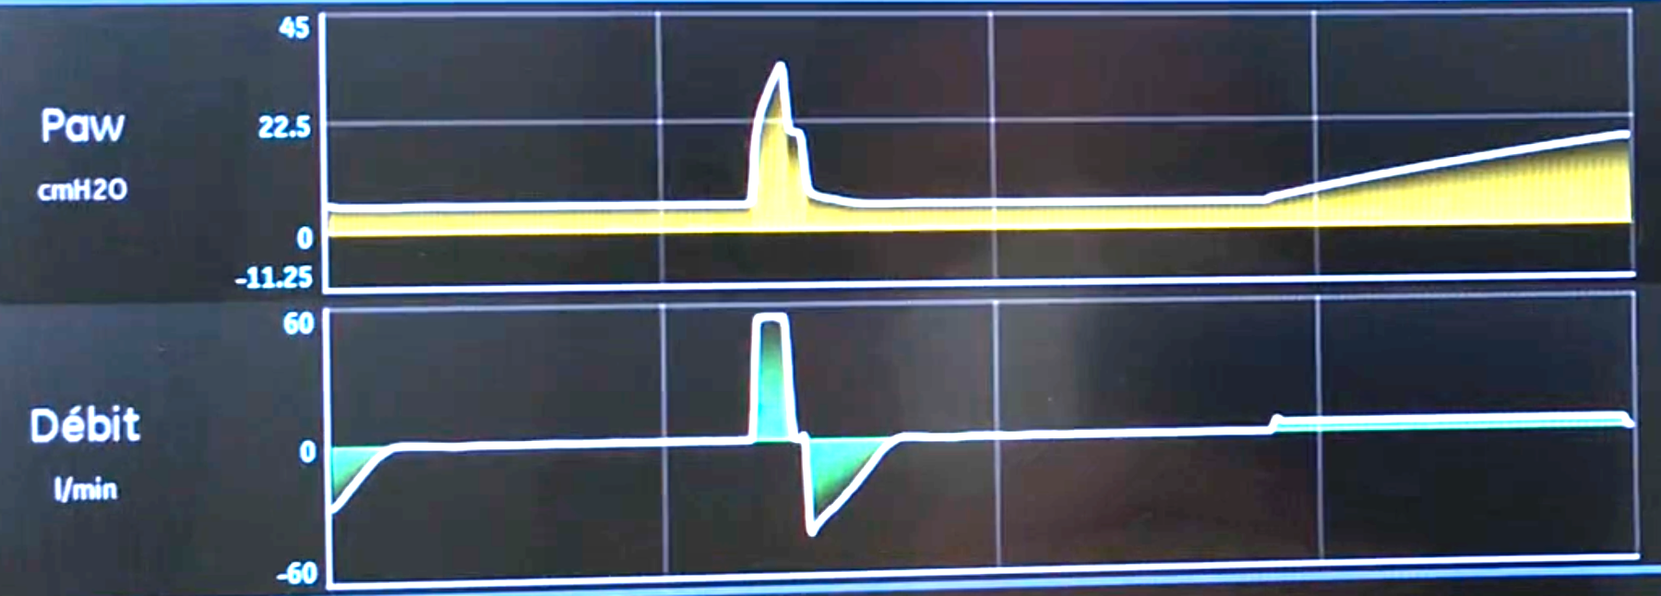
Courbe pression – temps bas débit
Début de la courbe de Paw linéaire = Pas de fermeture des voies aériennes

Slide 21
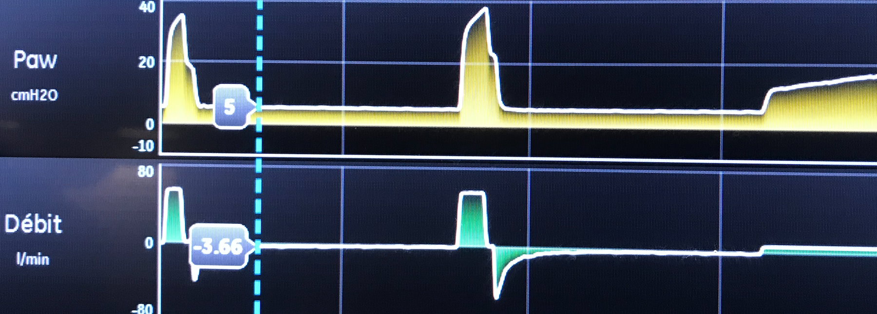
Courbe pression – temps bas débit
AOP
Inflexion au début de la courbe de Paw = Pression d’ouverture

Slide 22
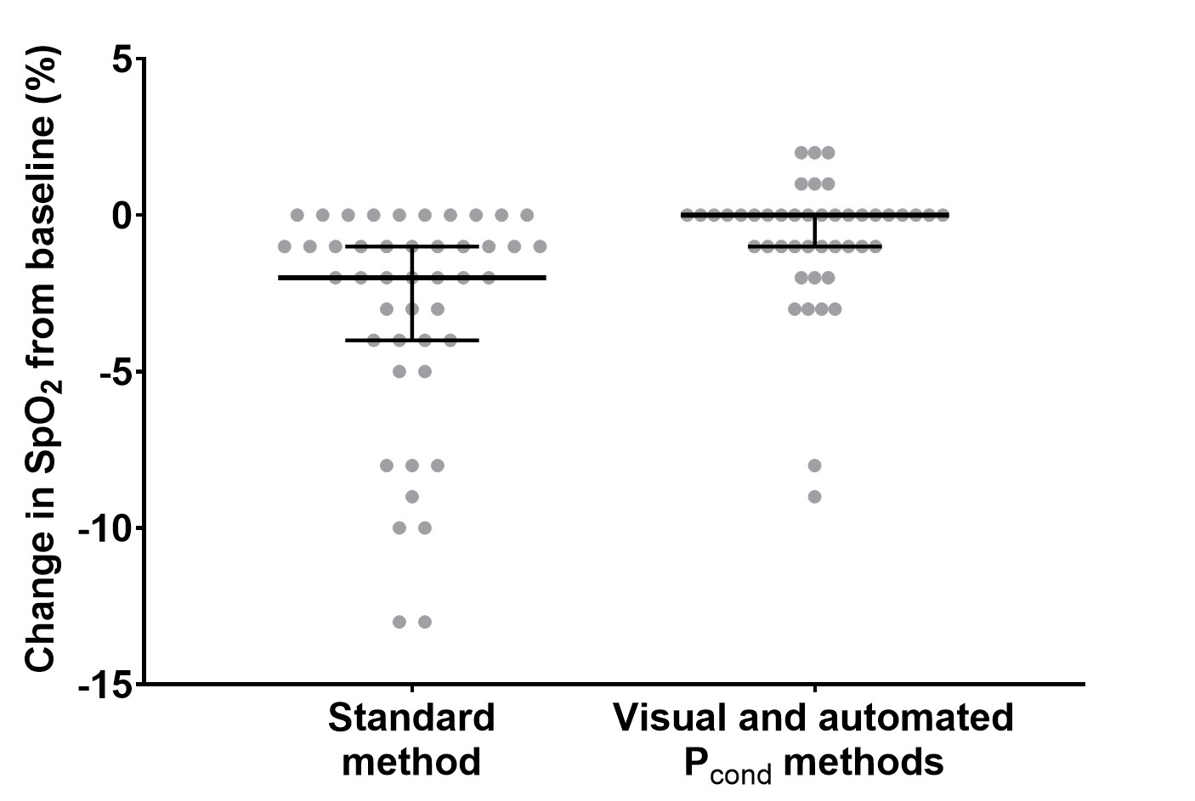
Tolérance de l’insufflation lente
Haudebourg AF. et al. Submitted
Notes:
Haudebourg :
Etude prospective, observationnelle.
45 patients (SDRA modérés à sévères)

Slide 23
Madame R.

Slide 24

Notes:
Q3

Slide 25

Notes:
Q4

Slide 26
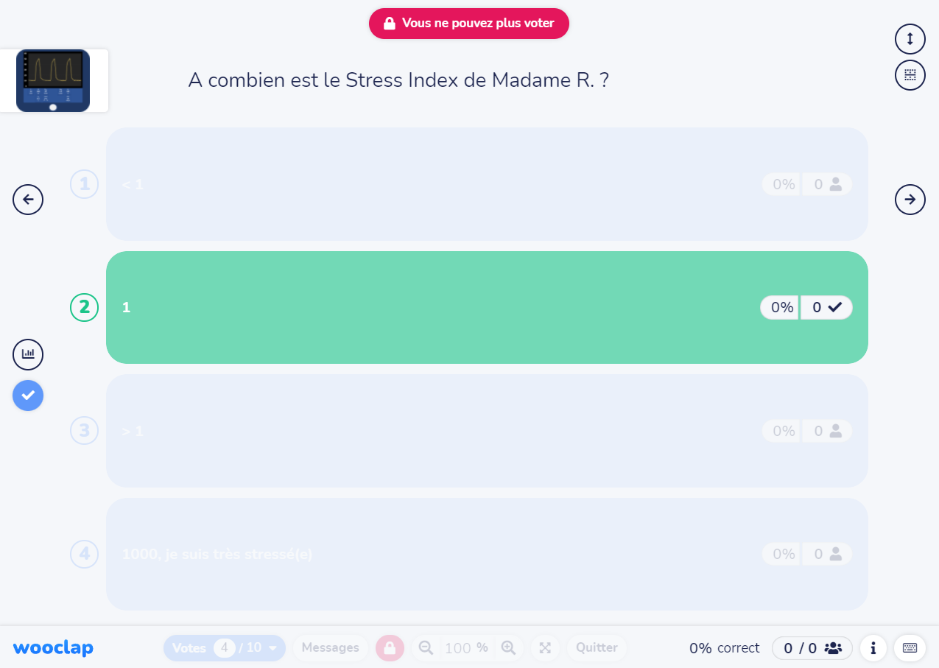

Slide 27
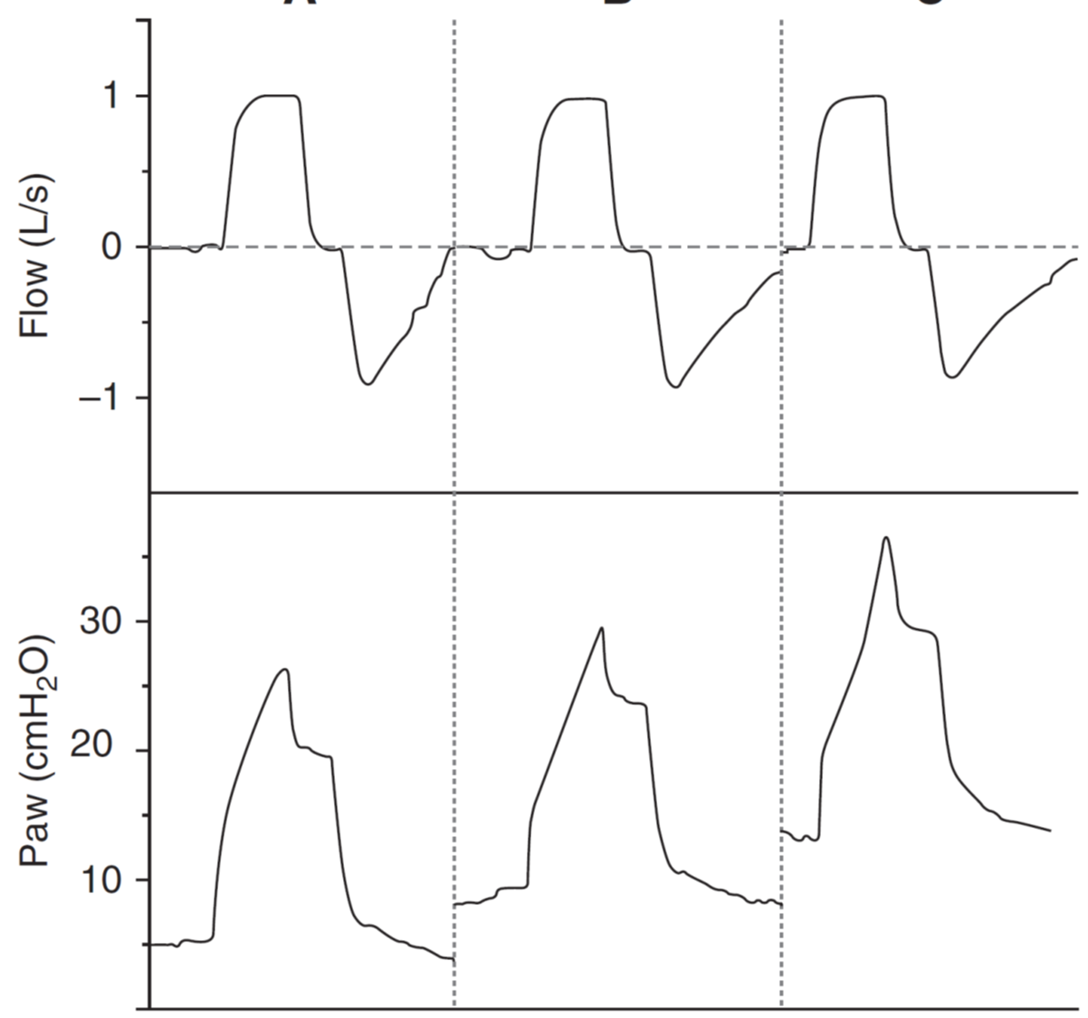
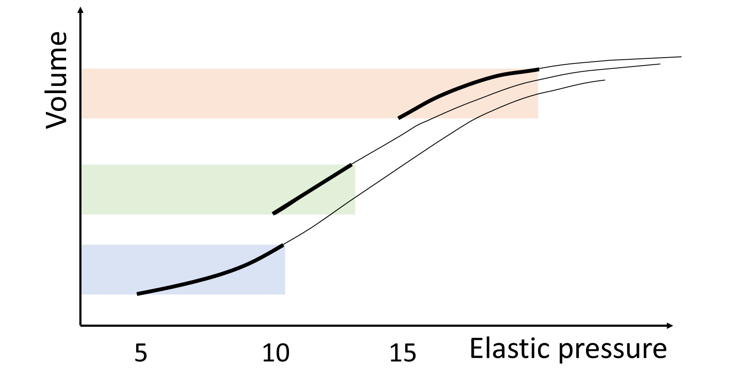

Stress index
$$Paw=a×{time}^{b}+c$$
Stress index
< 1
Stress index
= 1
Stress index
> 1
Recrutement inspiratoire
Vt
E
Sur-distension
Henderson W.R. et al. Am J Respir Crit Care Med 2017
Grasso S et al. Crit Care Med 2004;32:1018-1027
PEEP 5 10 15

Slide 28

Notes:
Q5

Slide 29
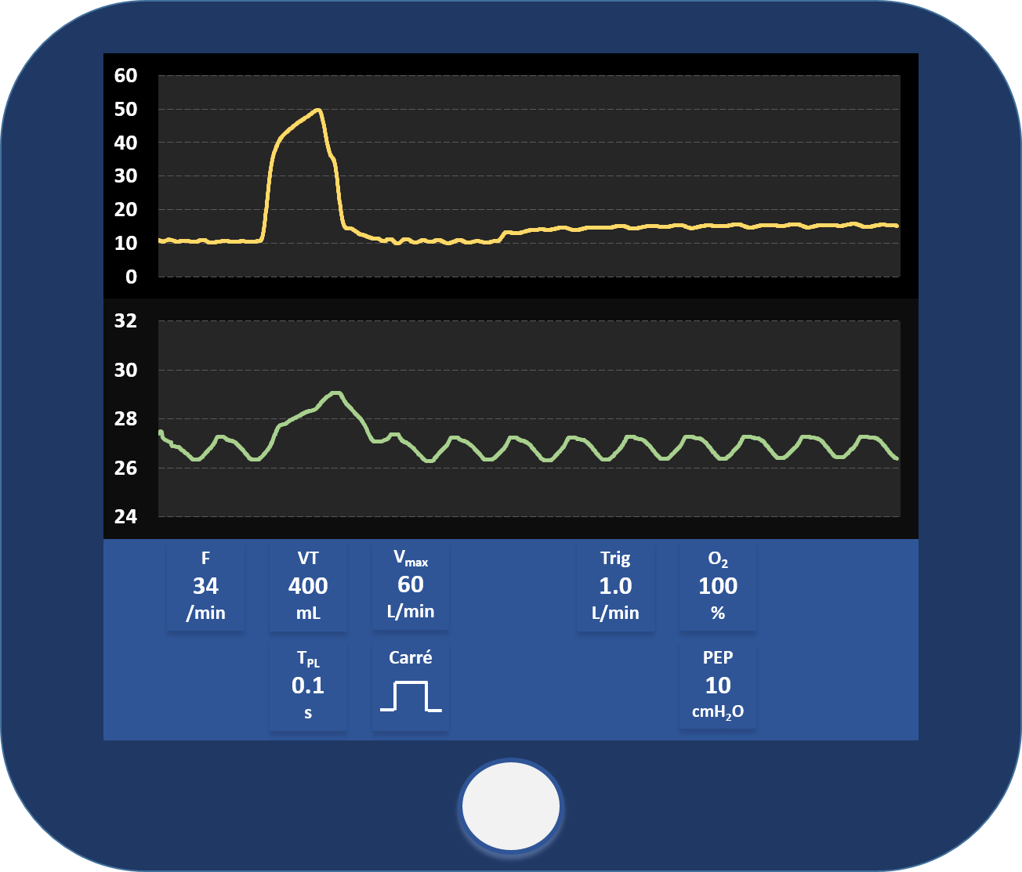
Paw
Pes
Notes:
PEPtot 15
Pes télé expi 27

Slide 30
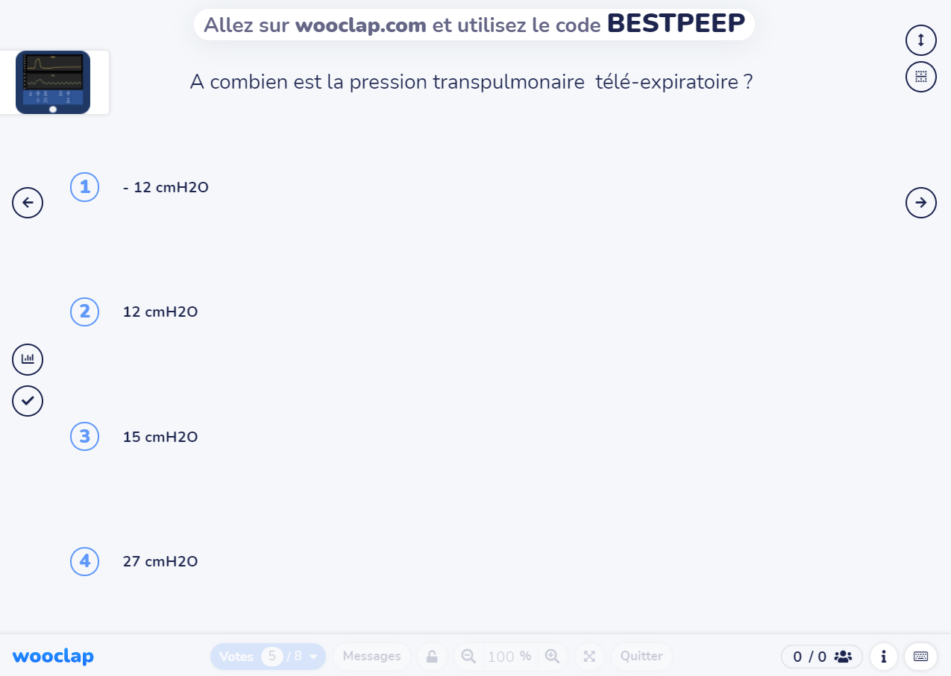
Notes:
Q6

Slide 31
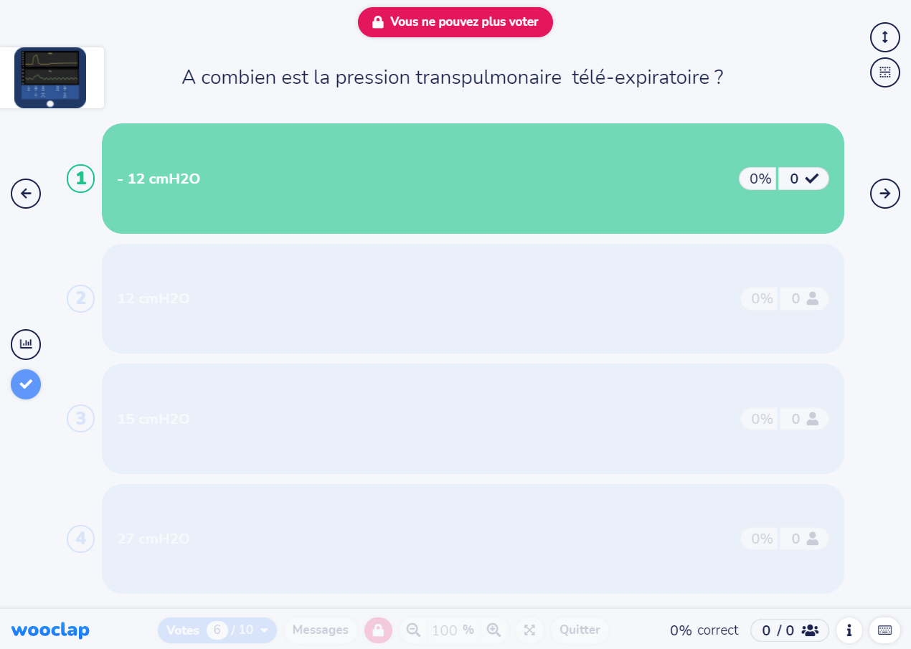

Slide 32
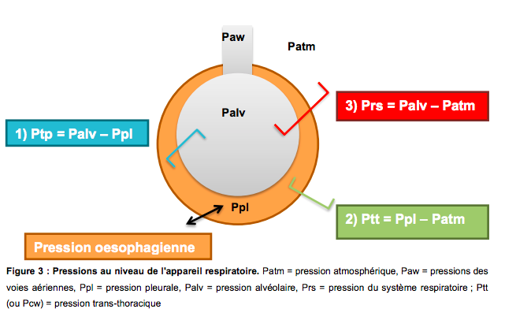
Système respiratoire = poumon + paroi

Slide 33
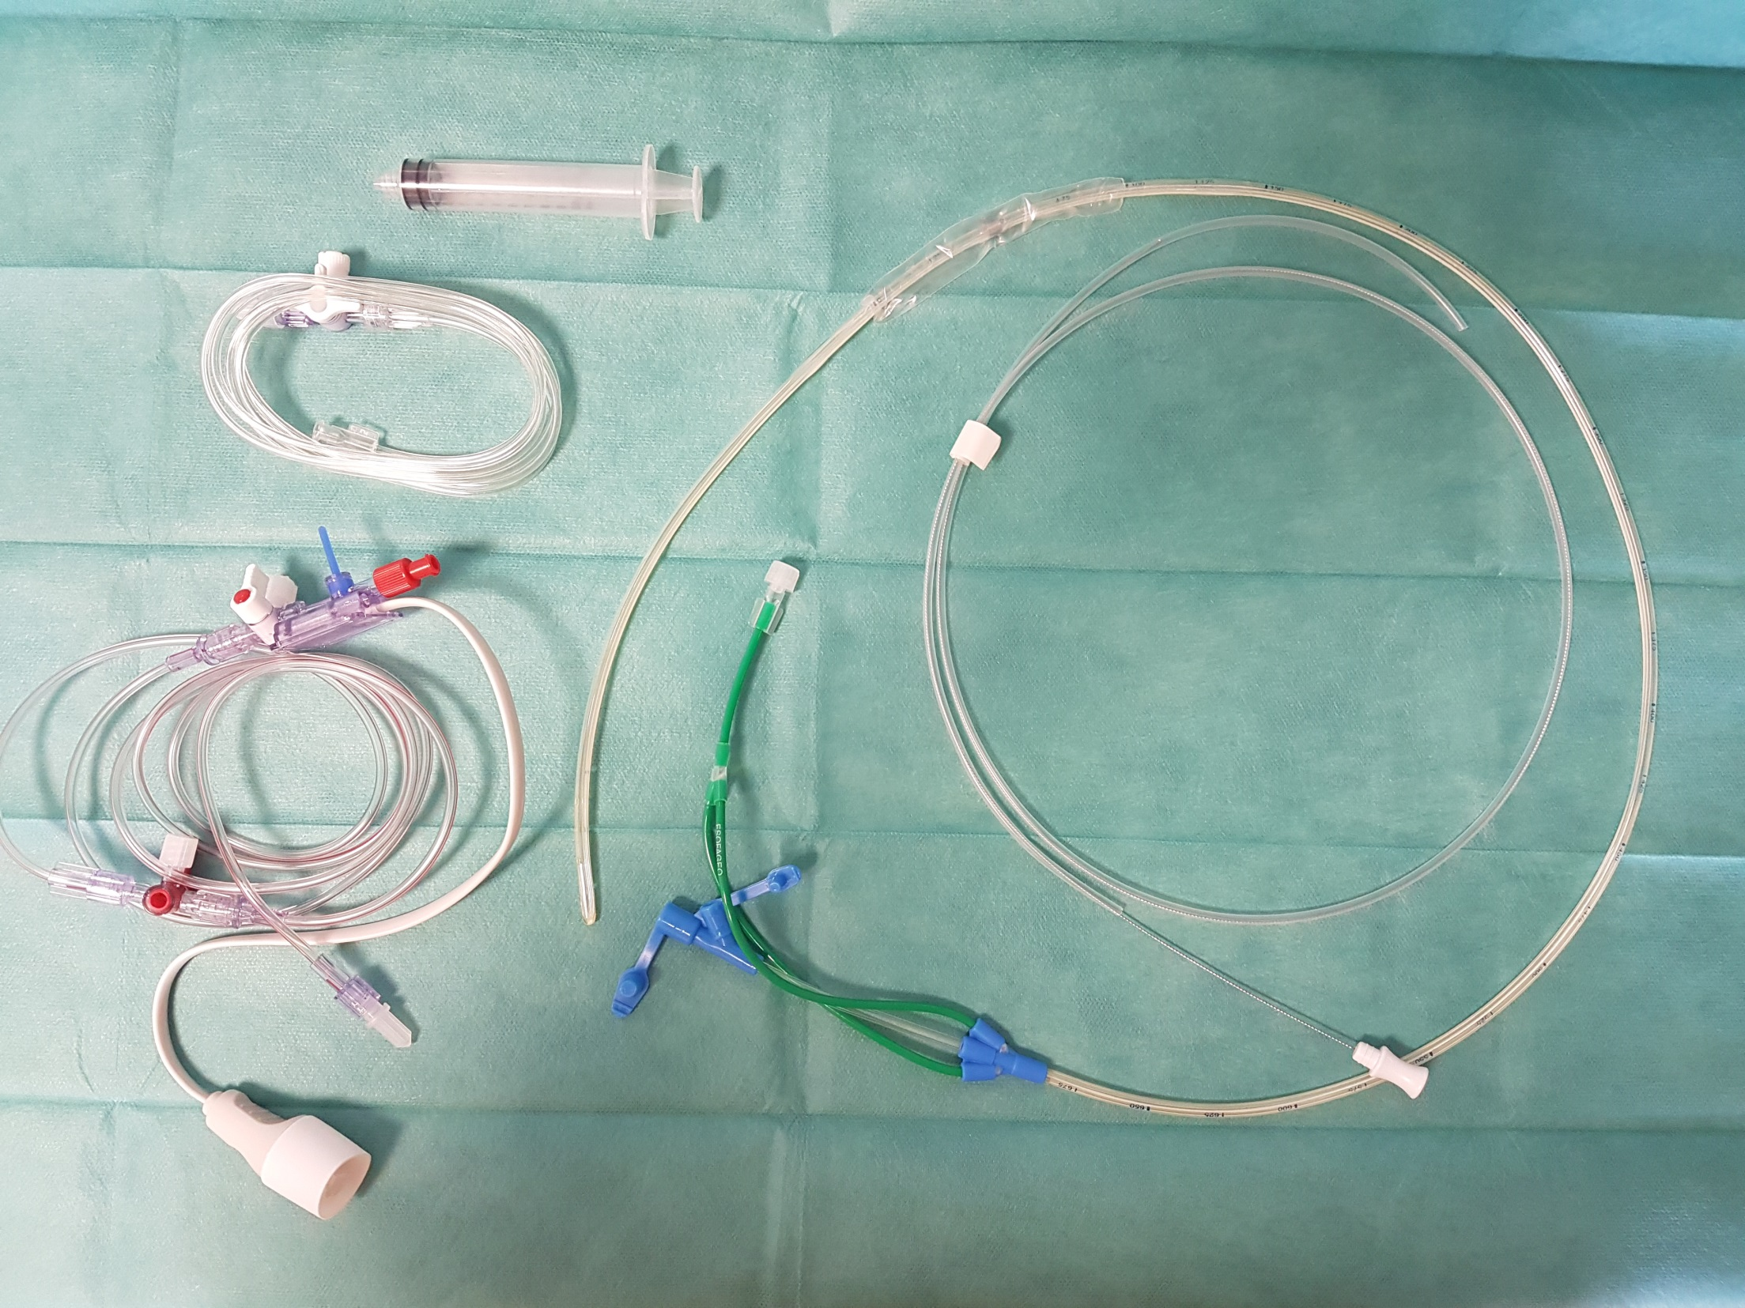
Ballonnet œsophagien
Seringue
Raccord avec
robinet
Ligne de pression
Guide métallique
Ligne d’alimentation
Tête de pression

Slide 34
Pression transpulmonaire : P_{L}
P_{L} = Pression de distension du poumon
P_{L} = Pression alvéolaire – pression pleurale
P_{L} = P_{aw} – P_{pl} (si débit = 0)
P_{L} télé-inspiratoire = P_{plat} – P_{es} télé-inspi
Objectif : limiter la surdistension
P_{L télé-inpi} ≤ 24 cmH₂O
P_{L} télé-expiratoire = PEP_{tot} – P_{es} télé-expi
Objectif : éviter le collapsus
P_{L télé-expi} > 0

Slide 35
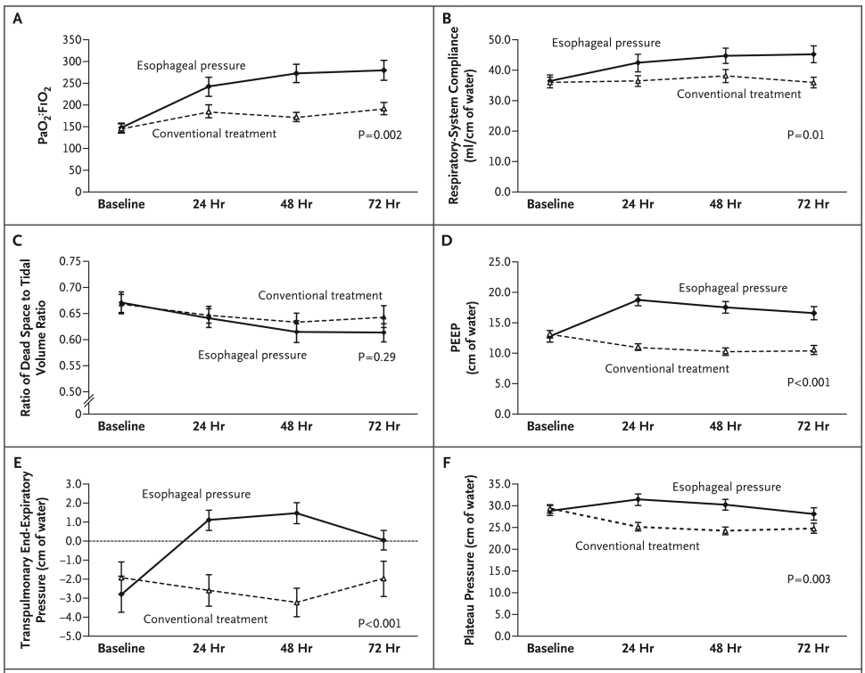
P_{L} télé-expiratoire : prévenir l’atélectrauma
Talmor D et al. N Engl J Med. 2008; Nov 13;359(20):2095-104
Notes:
Talmor
61 patients ALI/ARDS (P/F médian à 145).
Réglage de la PEP sur la Peso (objectif PL téléexpi > 0) vs table PEP/FiO2

Slide 36
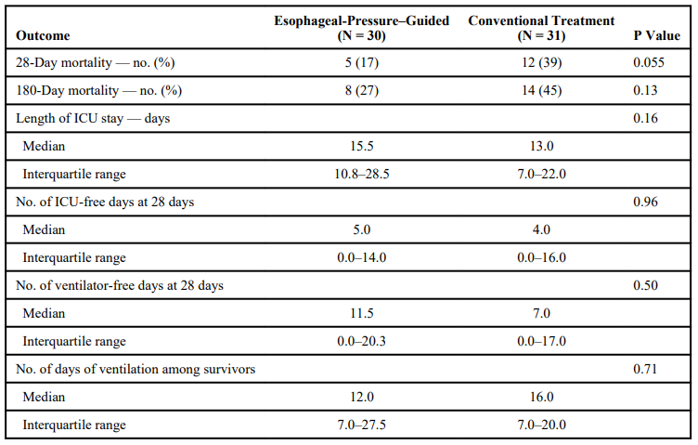
P_{L} télé-expiratoire : prévenir l’atélectrauma
Talmor D et al. N Engl J Med. 2008; Nov 13;359(20):2095-104
Notes:
Talmor
61 patients ALI/ARDS (P/F médian à 145).
Réglage de la PEP sur la Peso (objectif PL téléexpi > 0) vs table PEP/FiO2

Slide 37
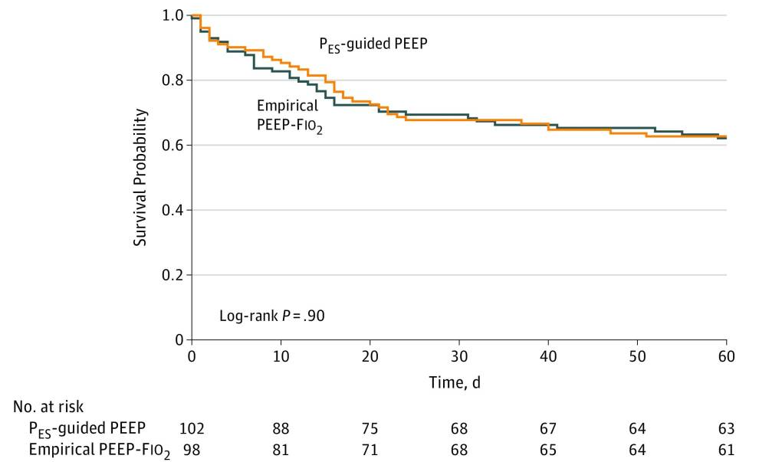
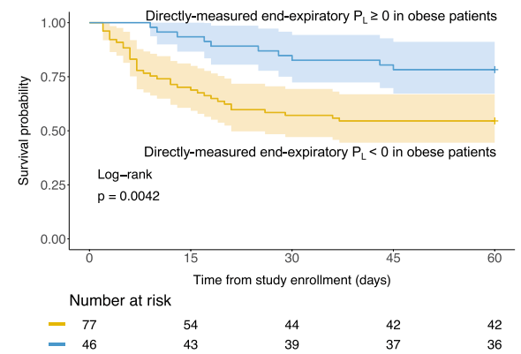
P_{L} télé-expiratoire : prévenir l’atélectrauma
Beitler J et al. JAMA. 2019; Mar 5;321(9):846-857
Chen L et al. Intensive Care Med. 2022; Jul;48(7):888-898
Notes:
Beitler :
Essai contrôlé, randomisé.
200 patients, SDRA modérés à sévères
Réglage de la PEP sur la Peso (objectif PL téléexpi > 0 + modif VT entre 4 et 8 mL/kg si PL téléinspi > 20 ou si hypercapnie) vs table PEP/FiO2 (+ modif VT entre 4 et 8 mL/kg si Pplat > 35 ou si hypercapnie)
CJP : critère composite VFD + mortalité à J28
Chen :
Registre prospectif, observationnel, multicentrique. 385 patients.
Association avec la mortalité à J60 des paramètres ventilatoires (transpulmonary driving pressure (DPL), elastance-derived plateau PL, and directly-measured end-expiratory PL vs. airway driving pressure), après ajustement sur l’âge et le SOFA

Slide 38
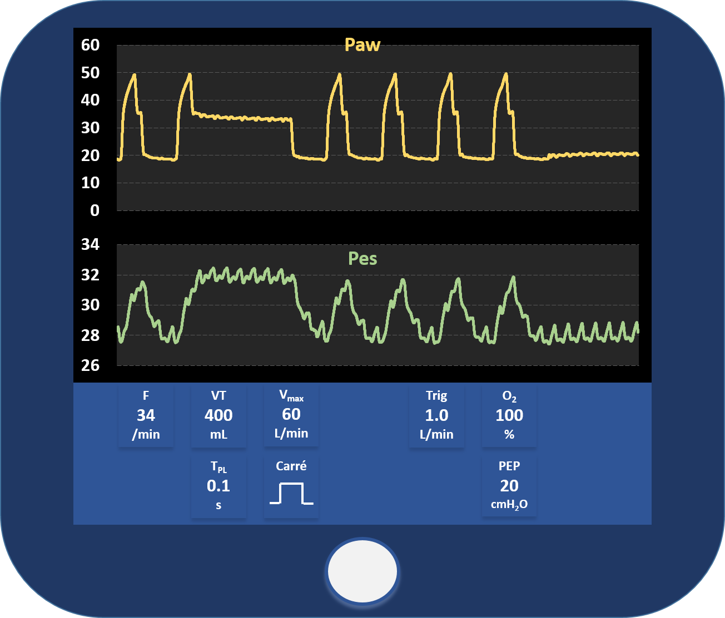
Notes:
Pplat = 34 PEPtot = 20 DPrs = 14
Pes télé inspi = 32 Pes téléexpi = 28 DPcw = 4
PL inspi directe = 2 PL téléexpi = -8 DPL = 10
PL ER = 24

Slide 39

Notes:
Q7

Slide 40
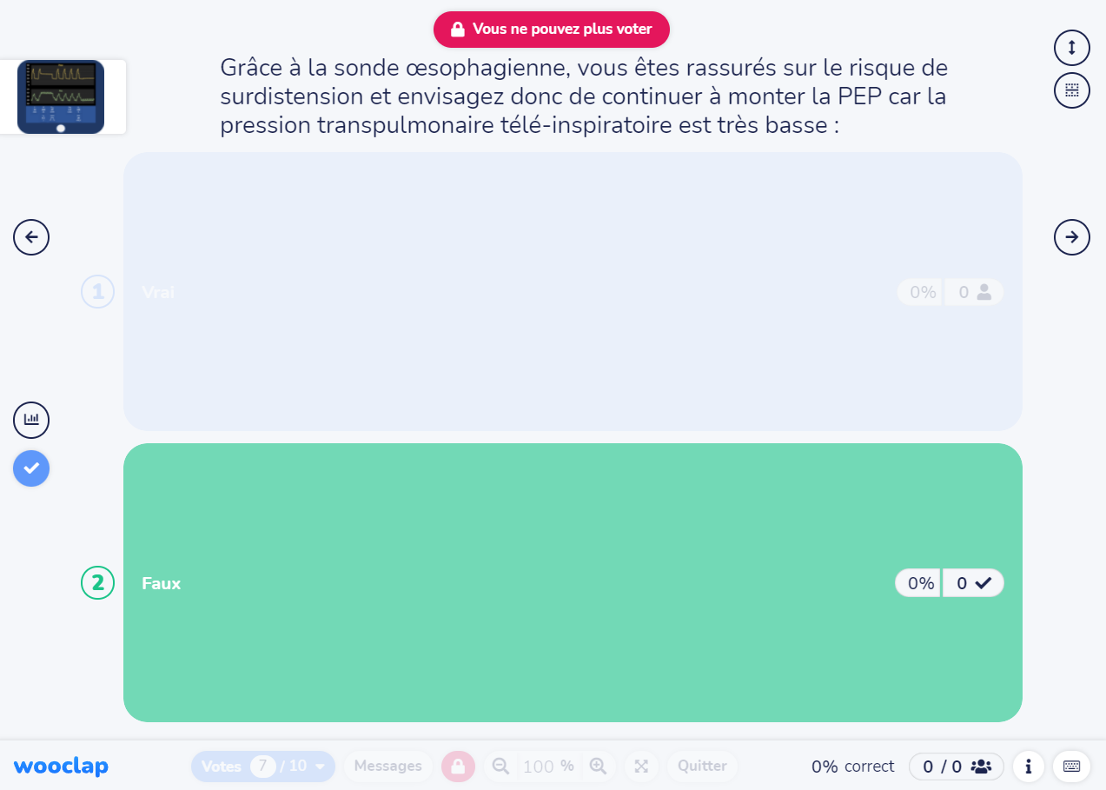

Slide 41
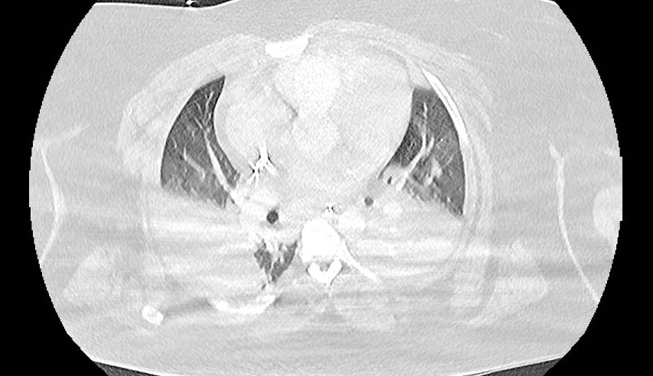
P_{L} télé-inspiratoire : éviter la surdistension
Pes > Ppl
P_{L} = P_{aw} – P_{pl}
Pes = Ppl
Pes < Ppl
Ppl

Slide 42

P_{L} télé-inspiratoire : éviter la surdistension
P_{es} ≠ P_{pl}
Méthode dérivée des élastances
∆P_{es} = ∆P_{pl}
P_{pl, ER} = P_{aw} x $\frac{Ecw}{ERS}$
P_{pl insp, ER} = P_{plat} x $\frac{Ecw}{ERS}$

Slide 43
P_{L} télé-inspiratoire : éviter la surdistension
P_{L insp,ER} = P_{plat} – P_{pl,ER}
Formule dérivée du rapport des élastances pour évaluer la surdistension dans les zone antérieures non dépendantes.
Pes > Ppl
P_{L} = P_{aw} – P_{pl}
Pes = Ppl
Formule directe pour évaluer l’atélectrauma dans les zone postérieures dépendantes.
Pes < Ppl
P_{L exp,es} = PEP_{tot} – P_{es}
Ppl

Slide 44
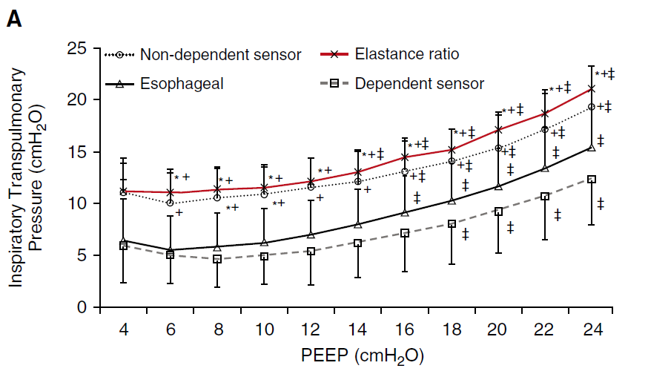
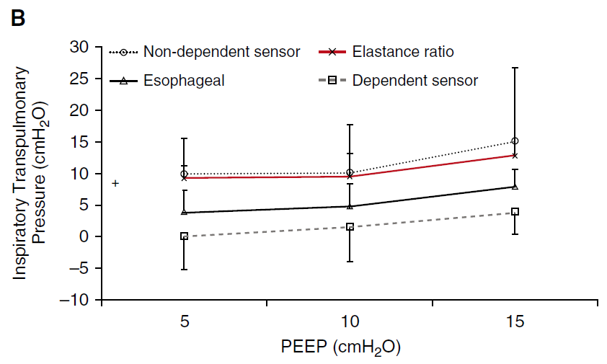
P_{L} télé-inspiratoire : éviter la surdistension
Yoshida T et al. Am J Respir Crit Care Med. 2018 Apr 15;197(8):1018-1026
Notes:
A : cochons
B : cadavres

Slide 45
P_{L} télé-inspiratoire : éviter la surdistension
Pause inspiratoire | Pause expiratoire
Pplat = 34 | PEPtot = 20
Pes_{insp} = 32 | Pes_{exp} = 28

Slide 46
P_{L} télé-inspiratoire : éviter la surdistension
Pause inspiratoire | Pause expiratoire
Pplat = 34 | PEPtot = 20 | ∆P_{RS} = 14 | C_{RS} = 29
Pes_{insp} = 32 | Pes_{exp} = 28 | ∆P_{CW} = 4 | C_{CW} = 100

Slide 47
P_{L} télé-inspiratoire : éviter la surdistension
Pause inspiratoire | Pause expiratoire
Pplat = 34 | PEPtot = 20 | ∆P_{RS} = 14 | C_{RS} = 29
Pes_{insp} = 32 | Pes_{exp} = 28 | ∆P_{CW} = 4 | C_{CW} = 100
P_{L insp} = 2 | P_{L exp} = - 8

Slide 48
P_{L} télé-inspiratoire : éviter la surdistension
Pause inspiratoire | Pause expiratoire
Pplat = 34 | PEPtot = 20 | ∆P_{RS} = 14 | C_{RS} = 29
Pes_{insp} = 32 | Pes_{exp} = 28 | ∆P_{CW} = 4 | C_{CW} = 100
P_{L insp} = 2 | P_{L exp} = - 8

Slide 49
P_{L} télé-inspiratoire : éviter la surdistension
Pause inspiratoire | Pause expiratoire
Pplat = 34 | PEPtot = 20 | ∆P_{RS} = 14 | C_{RS} = 29
Pes_{insp} = 32 | Pes_{exp} = 28 | ∆P_{CW} = 4 | C_{CW} = 100
P_{L insp} = 2 | P_{L exp} = - 8 | ∆P_{L} = 10 | C_{L} = 40
P_{pl insp, ER} = 10
P_{L insp, ER} = 24

Slide 50
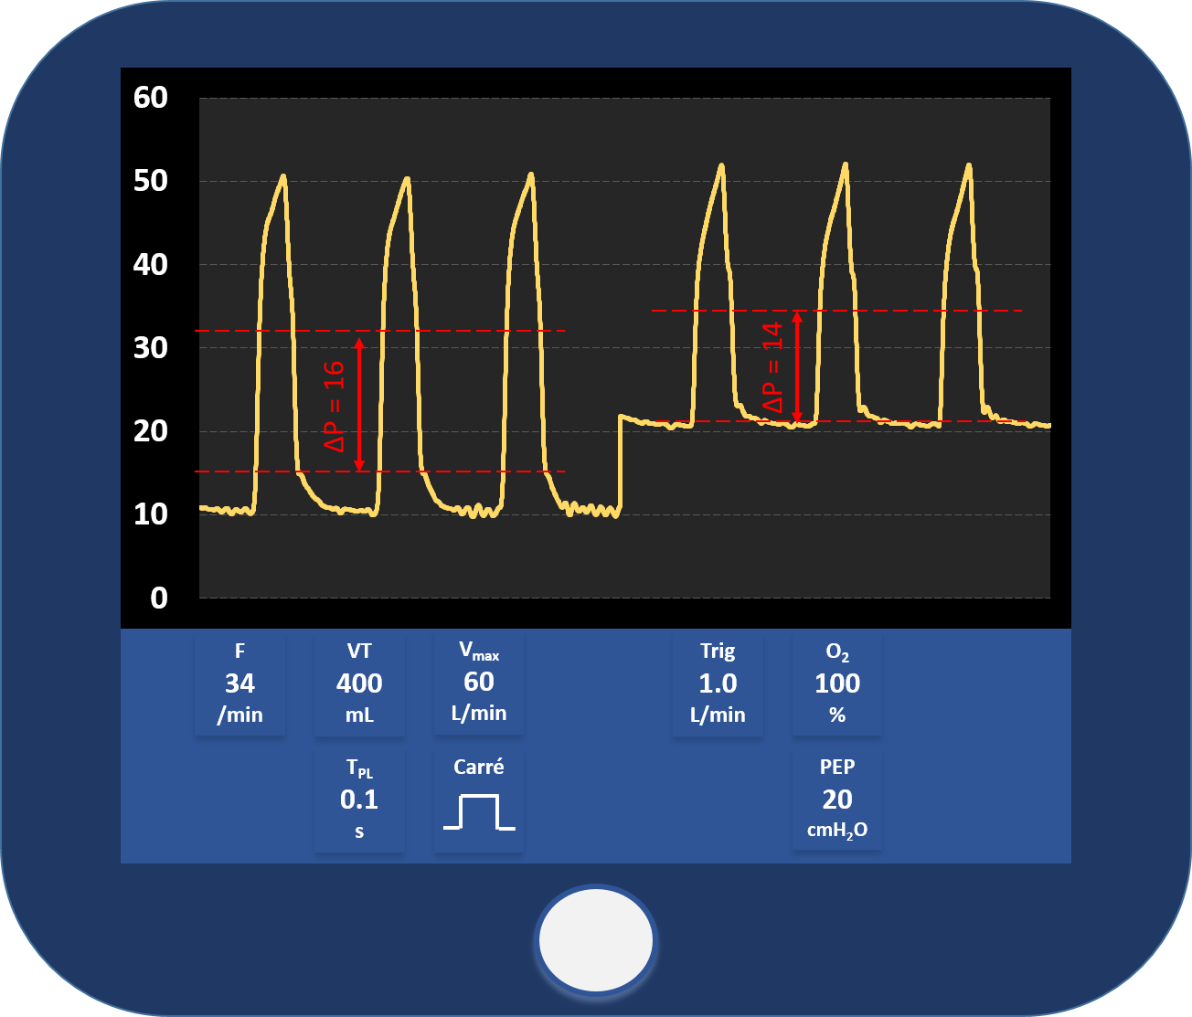
Madame R.

Slide 51
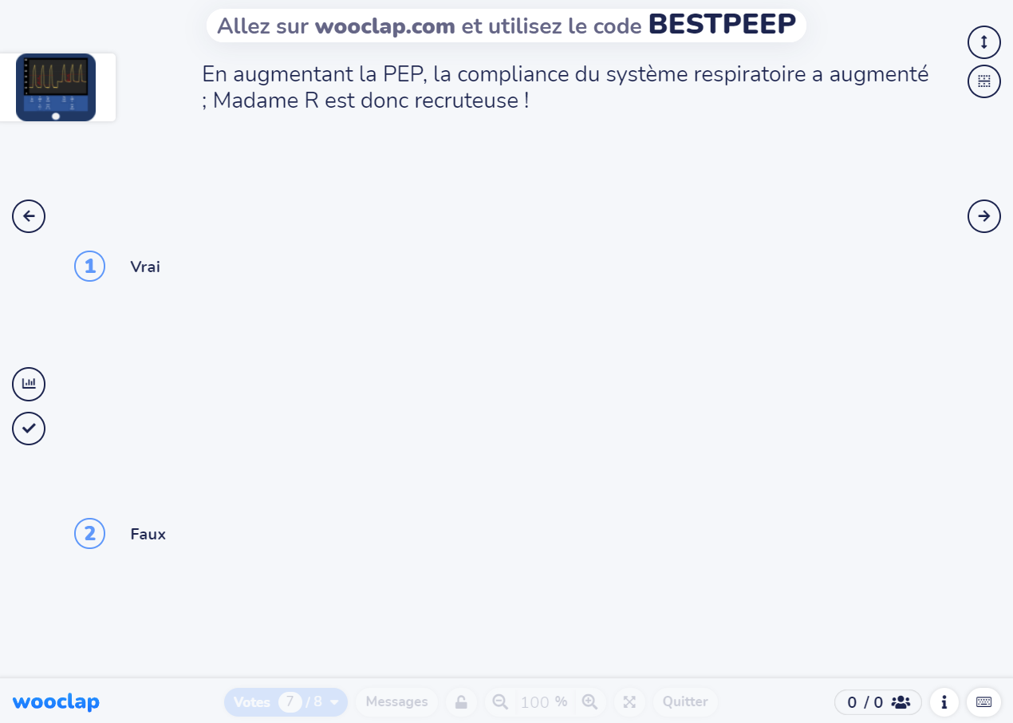
Notes:
Q8

Slide 52
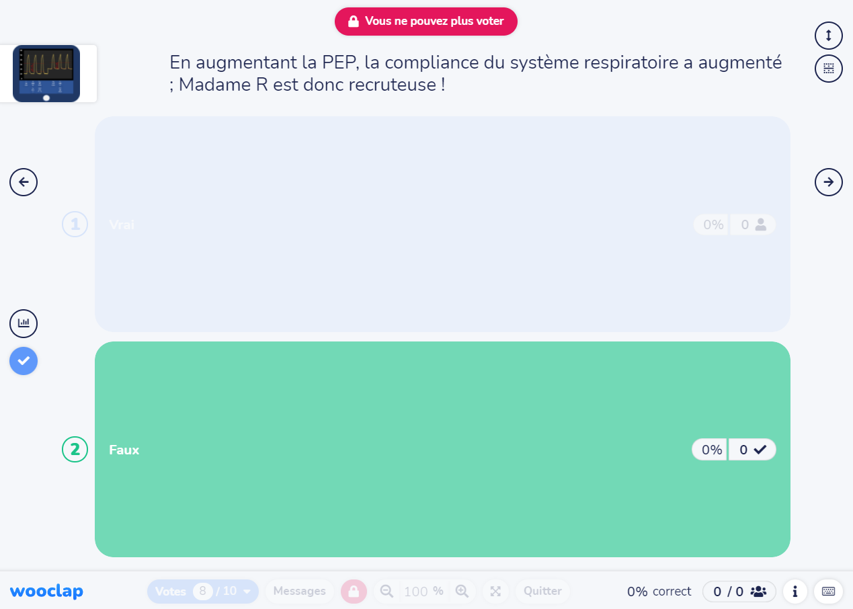

Slide 53
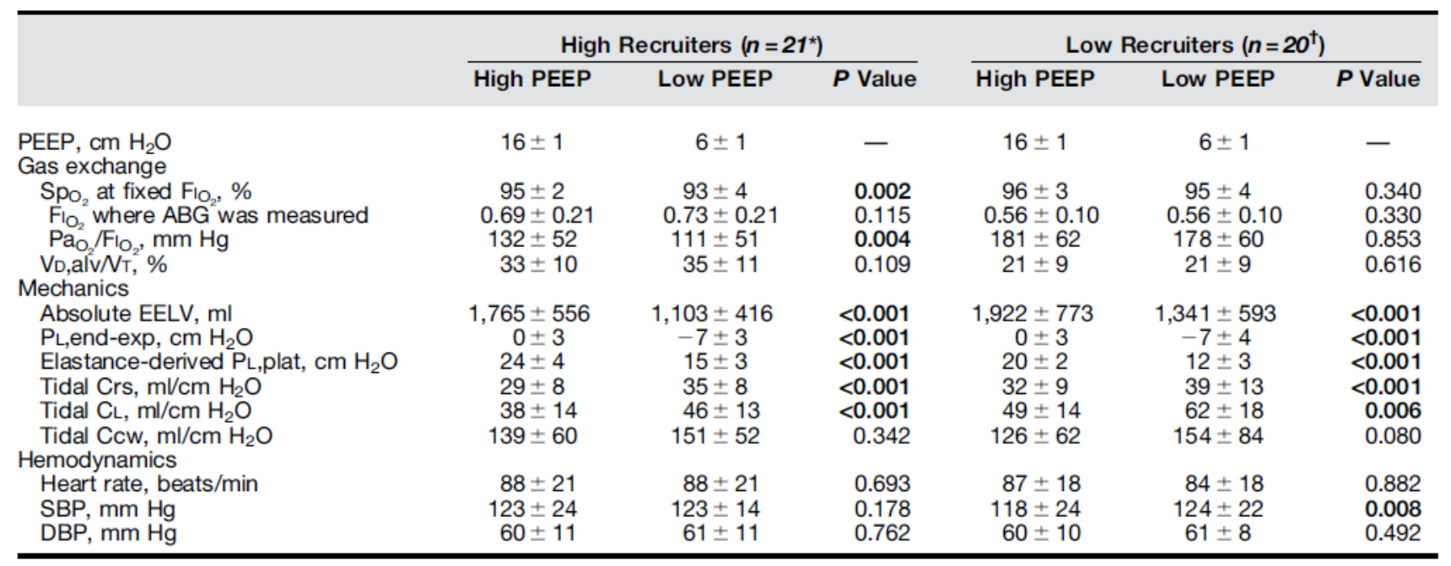
Recrutabilité
Chen L et al. Am J Respir Crit Care Med. 2020 Jan 15;201(2):178-187

Slide 54
Recrutabilité
Chen L et al. Am J Respir Crit Care Med. 2020 Jan 15;201(2):178-187

Slide 55
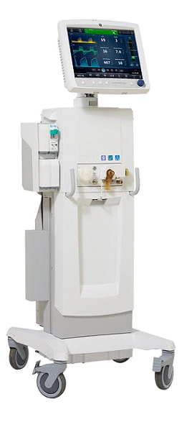
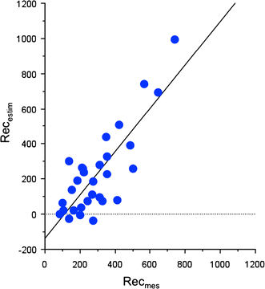
EELV
Dellamonica J et al. Intensive Care Med. 2011 Oct;37(10):1595-604
Nitrogen washout/washin technique

Slide 56
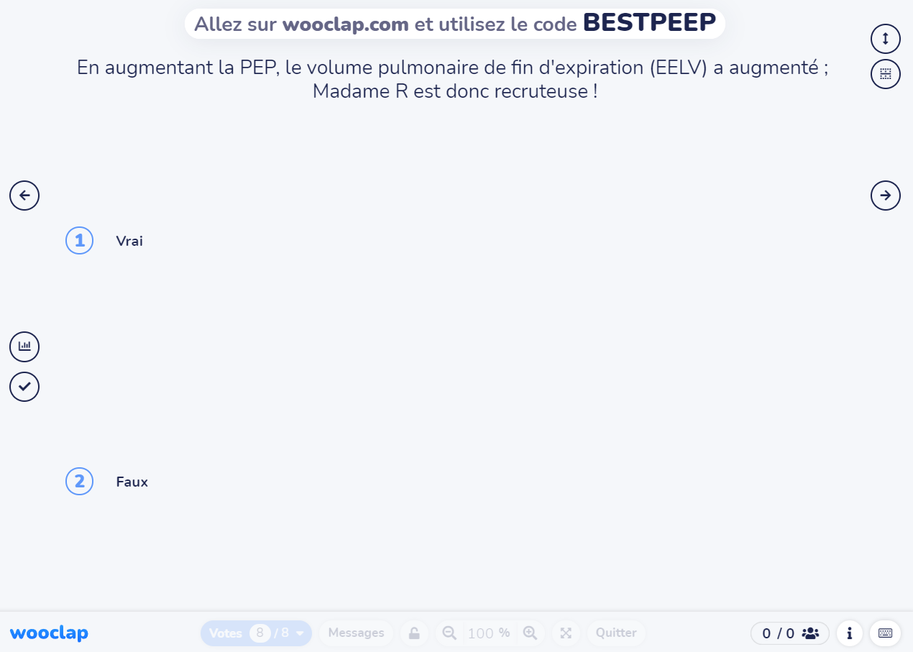
Notes:
Q9

Slide 57
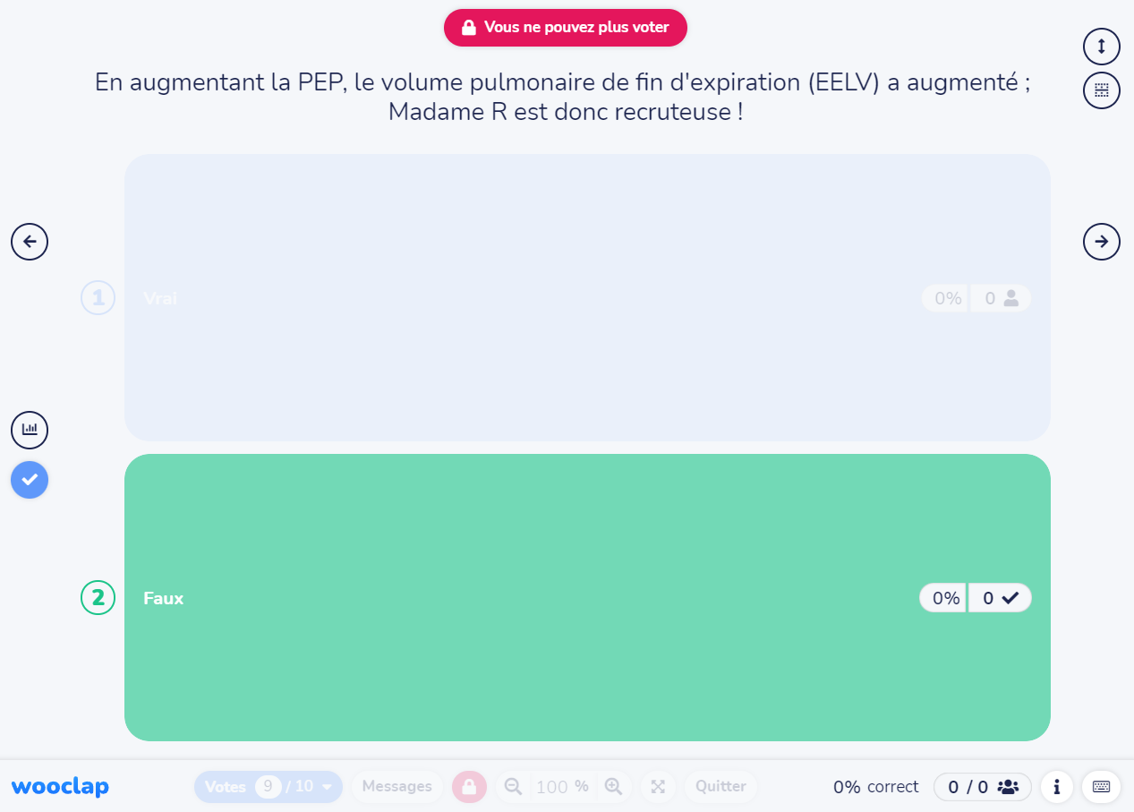

Slide 58
C = 30 ml/cm H₂O
PEP = 5 cm H₂O
EELV = 800 ml

Slide 59
C = 30 ml/cm H₂O
PEP = 5 cm H₂O
EELV = 800 ml
PEP = 15 cm H₂O
EELV = ?

Slide 60
C = 30 ml/cm H₂O
PEP = 5 cm H₂O
EELV = 800 ml
PEP = 15 cm H₂O
EELV = 1100 ml

Slide 61
Vt
C = 30 ml/cm H₂O
PEP = 5 cm H₂O
EELV = 800 ml
PEP = 15 cm H₂O
EELV = 1100 ml

Slide 62
C = 30 ml/cm H₂O
PEP = 5 cm H₂O
EELV = 800 ml

Slide 63
C = 30 ml/cm H₂O
PEP = 5 cm H₂O
EELV = 800 ml
PEP = 15 cm H₂O
EELV = ?

Slide 64
C = 30 ml/cm H₂O
PEP = 5 cm H₂O
EELV = 600 ml
PEP = 15 cm H₂O
EELV = 1100 ml + Vrec

Slide 65
Vt
C = 30 ml/cm H₂O
PEP = 5 cm H₂O
EELV = 800 ml
PEP = 15 cm H₂O
EELV = 1100 ml + Vrec

Slide 66
Vt
C = 30 ml/cm H₂O
PEP = 5 cm H₂O
EELV = 800 ml
PEP = 15 cm H₂O
EELV = 1100 ml + Vrec

Slide 67
Chen L et al. Am J Respir Crit Care Med. 2020 Jan 15;201(2):178-187

Slide 68
Vt
450 ml
C = 30 ml/cm H₂O
PEP = 5 cm H₂O
EELV = 800 ml
PEP = 15 cm H₂O
EELV = 1100 ml
Vte = 750 ml
300 ml

Slide 69
Vt
450 ml
C = 30 ml/cm H₂O
PEP = 5 cm H₂O
EELV = 800 ml
PEP = 15 cm H₂O
EELV = 1100 ml + 100 ml
Vte = 850 ml
300 ml

Slide 70
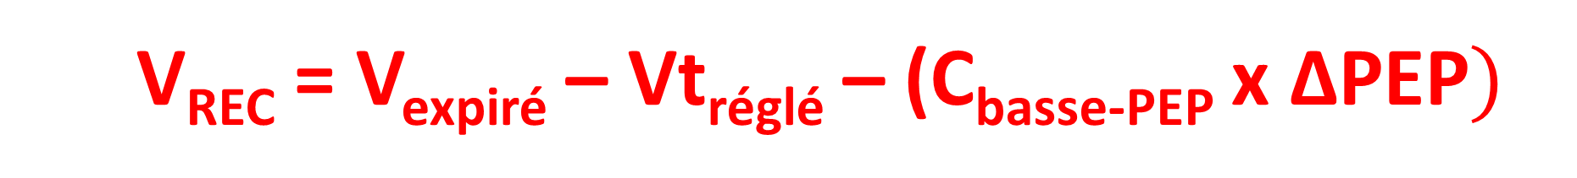
  ∆PEP
C = 30 ml/cm H₂O
  V_{REC} = V_{expiré} – Vt_{réglé} – (C_{basse-PEP} x ∆PEP$)$

Slide 71
PEP = 5 cm H₂0
PEP = 15 cm H₂0
C_{basse-PEP} = 30 ml/cm H₂O
C_{REC} = 100 ml / 10 cm H20
= 10 ml/cm H₂O

Slide 72
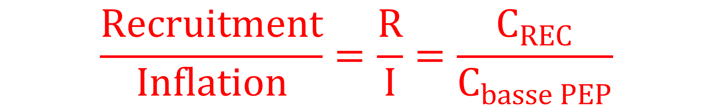
PEP = 5 cm H₂0
PEP = 15 cm H₂0
C_{basse-PEP} = 30 ml/cm H₂O
C_{REC} = 100 ml / 10 cm H20
= 10 ml/cm H₂O
$$\frac{Recruitment}{Inflation}=\frac{R}{I}=\frac{C_{REC}}{C_{basse PEP}}$$

Slide 73

PEP = 5 cm H₂0
PEP = 15 cm H₂0
C_{basse-PEP} = 30 ml/cm H₂O
C_{REC} = 100 ml / 10 cm H20
= 10 ml/cm H₂O
$$\frac{R}{I}=0,3$$

Slide 74
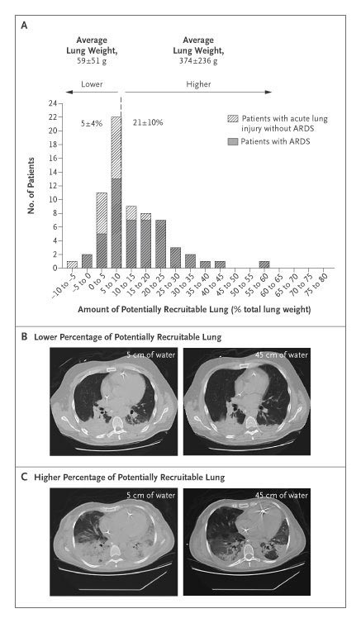
Recrutabilité
R/I
Médiane
0,5
Faible potentiel de recrutement
Haut potentiel de recrutement
Surdistension
Surdistension
Recrutement
Chen L et al. Am J Respir Crit Care Med. 2020 Jan 15;201(2):178-187
Gattinoni L et al. N Engl J Med. 2006 Apr 27;354(17):1775-86
Notes:
Chen :
41 patients

Slide 75
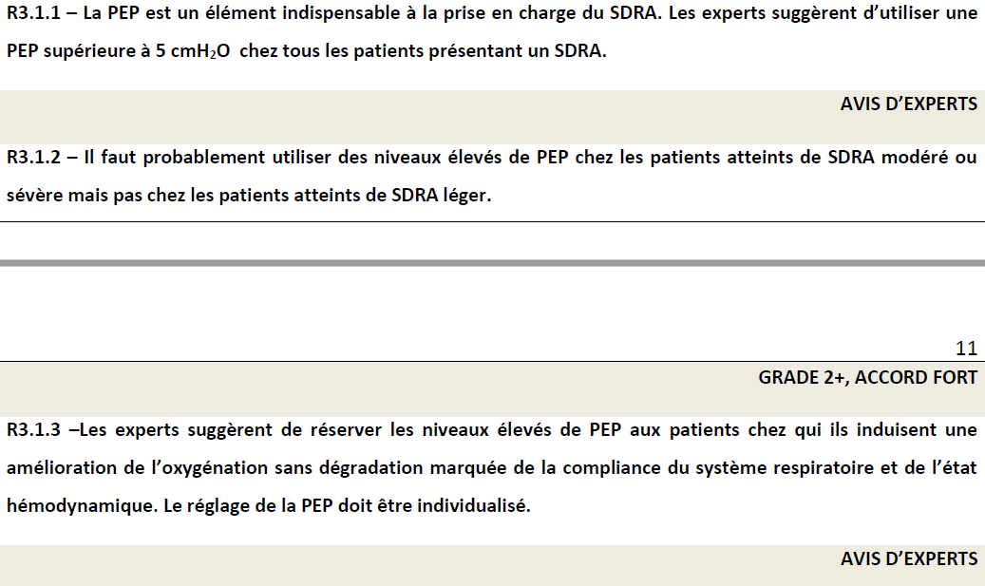
RFE : Pression expiratoire positive

Slide 76
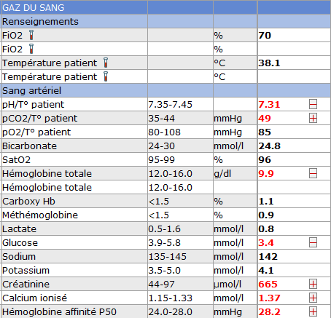
Madame R.
PEP | 6 cmH₂O | 10 cmH₂O | 20 cmH₂O | 24 cmH₂O
AOP (cmH₂O) | 18 | 16 | ≤ 20 | ≤ 24
R/I | 0,54
P_{plat} (cmH₂O) | 30 | 31 | 34 | 38
∆P_{RS} (cmH₂O) | 12 | 15 | 14 | 14
C_{RS} (mL/cmH₂O) | 33 | 27 | 29 | 29
P_{L insp, ER} | 22 | 22 | 24 | 28
P_{L exp} | -12 | -12 | -8 | 0
GDS
Notes:
P/F : 100 → 120

Slide 77
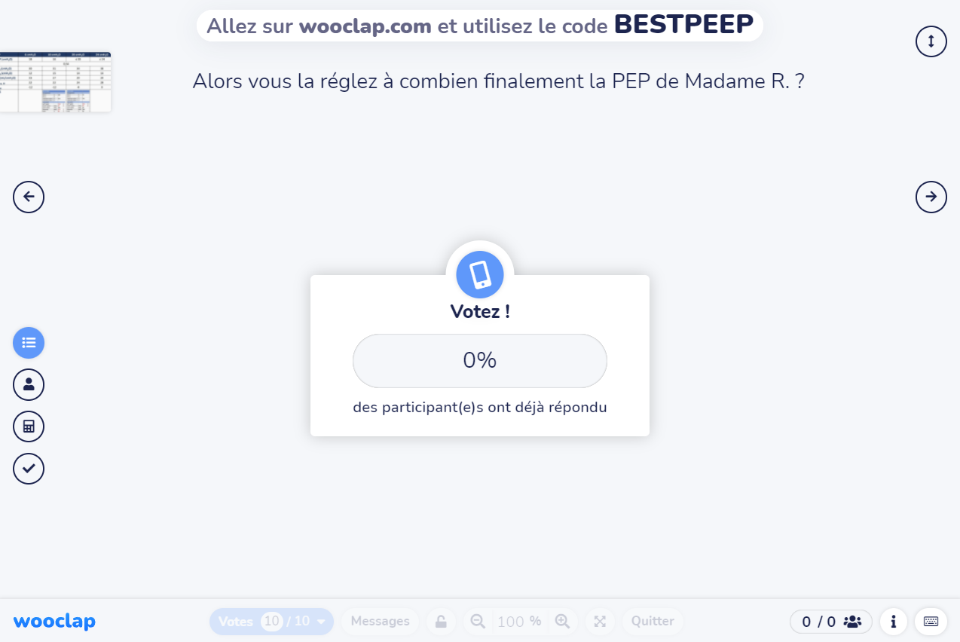
Notes:
Q10

Slide 78
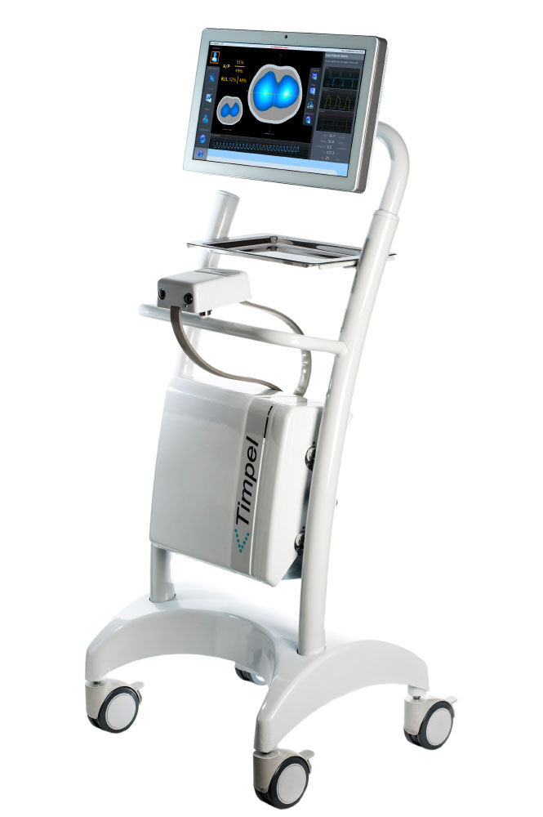
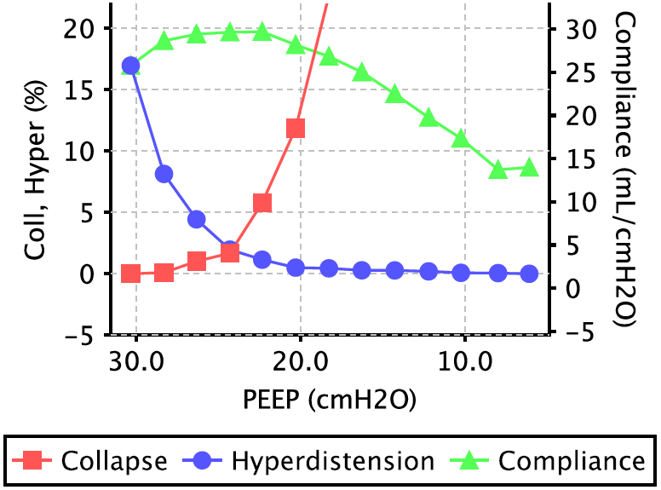
Madame R.

Slide 79



EIT
Technique d’imagerie : distribution spatio-temporelle de la conductivité électrique des tissus
Impédance (Ohms) : caractéristiques de résistance d’un circuit électrique en présence d’un courant alternatif = opposition au passage du courant
→ Influencée par la composition spécifique des éléments compris dans le thorax
Air = excellent isolant électrique
Eau = bon conducteur électrique
Notes:
Technique non invasive basée sur les variations de bio-impédance

Slide 80
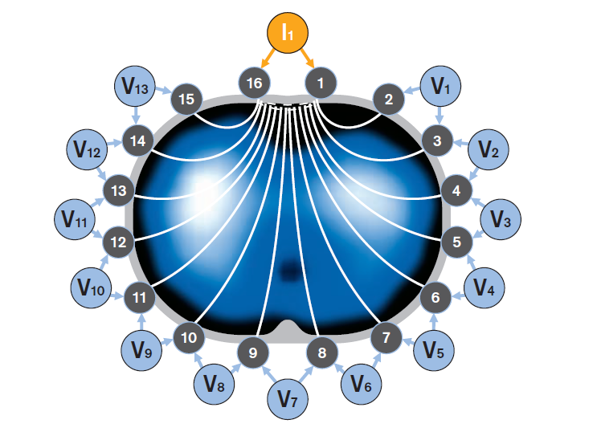
EIT
Application d’un courant alternatif I₁ connu, de faible intensité (5 – 7 mA), entre 2 électrodes
Mesure les tensions de surface V_{n} au niveau des 13 autres électrodes
Loi d’Ohm : U = Z x I
Notes:
L’EIT détermine l’impédance en appliquant un courant alternatif connu « I1 » à une première paire d’électrodes et en mesurant les potentiels de surface « Vn » résultants au niveau des 13 autres d’électrodes. L’application de la loi d’Ohm permet dès lors de déterminer l’impédance entre les paires d’électrodes d’injection et les paires d’électrodes de mesure à partir du courant appliqué connu et des tensions mesurées. Ensuite, la paire d’électrodes adjacente est utilisée pour l’application de courant suivante et 13 autres mesures de tension sont effectuées. L’emplacement des paires d’électrodes d’injection et des paires d’électrodes de mesure se déplacent ainsi successivement tout autour du thorax.

Slide 81
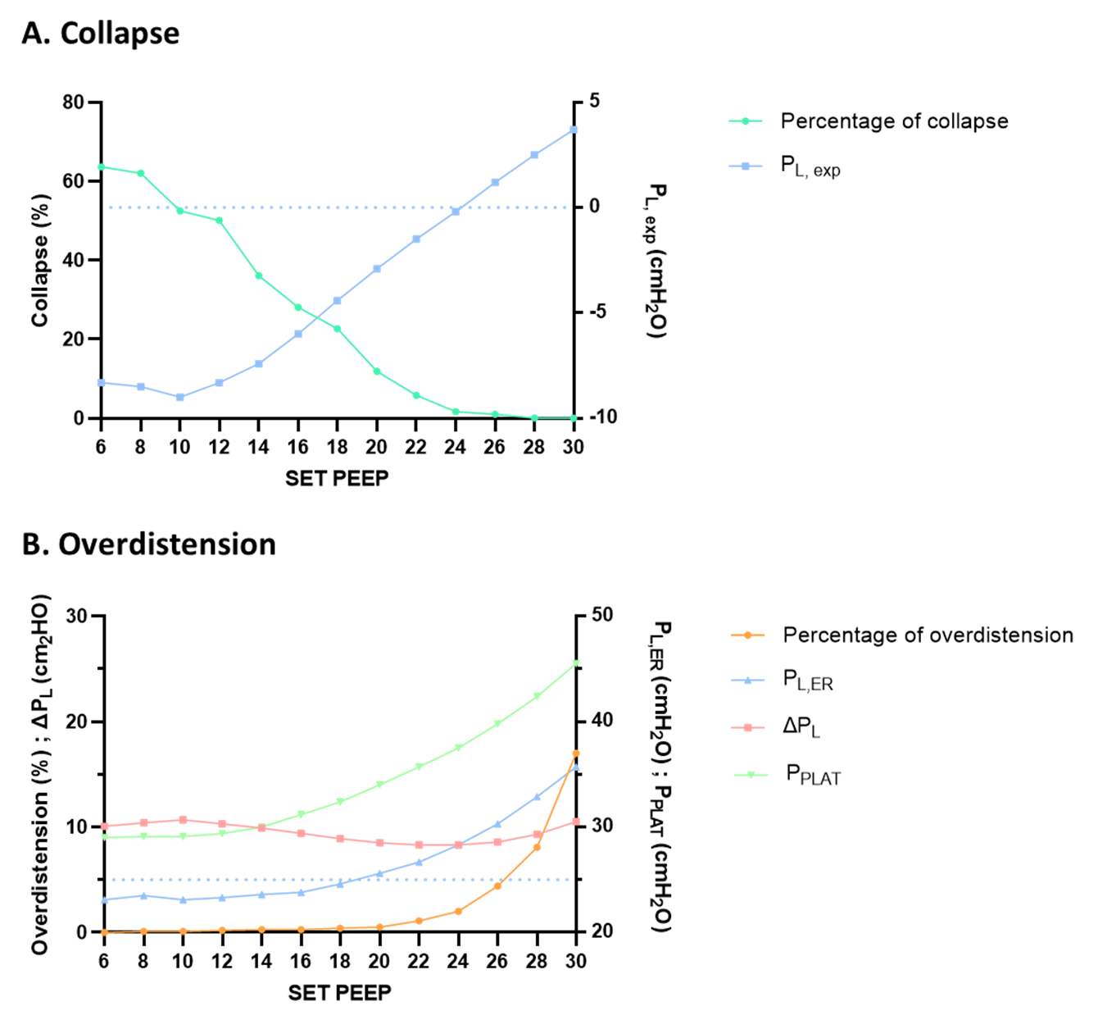
Madame R.
Tuffet S et al. Submitted

Slide 82
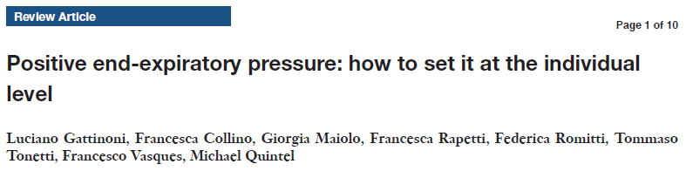
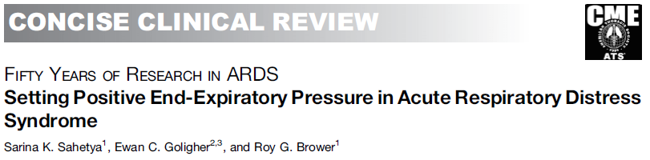



Slide 83


annefleur.maignant@aphp.fr
remi.coudroy@chu-poitiers.fr

